Slide 1
Podrobnější představení implementace ukládání dat v jednotlivých CEITEC CF
Tomáš Svoboda

Slide 2
O mně
Studium FI MU (2009 – 2014)
Studium ÚSI VUT (2014 – 2016)
Centrum dopravního výzkumu (2014 – 2017)
CESNET – MetaCentrum (2015 – 2023)
Podpora uživatelů - výzkumné spolupráce
ÚVT MU (od 2017)
Vývojář IT
Doktorské studium PřF MU (od 2023)
CESNET – Datová úložiště (od 2023)
Systémy pro správu dat

Slide 3
Jak to začalo?

Slide 4
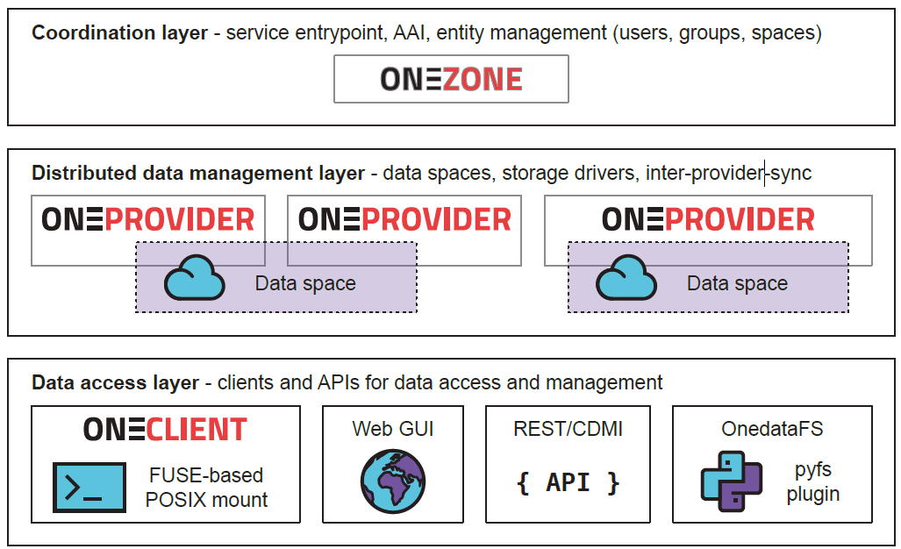
Onedata
Systém pro globální správu a přístup k datům
ukládání, sdílení, archivace a publikace
Přístup k datům jako známá cloudová řešení (Dropbox, …)
Uzpůsobeno pro vědecké prostředí
Podpora FAIR principů
Podpora HPC prostředí
Úložné technologie
POSIX, S3, Ceph, …

Slide 5
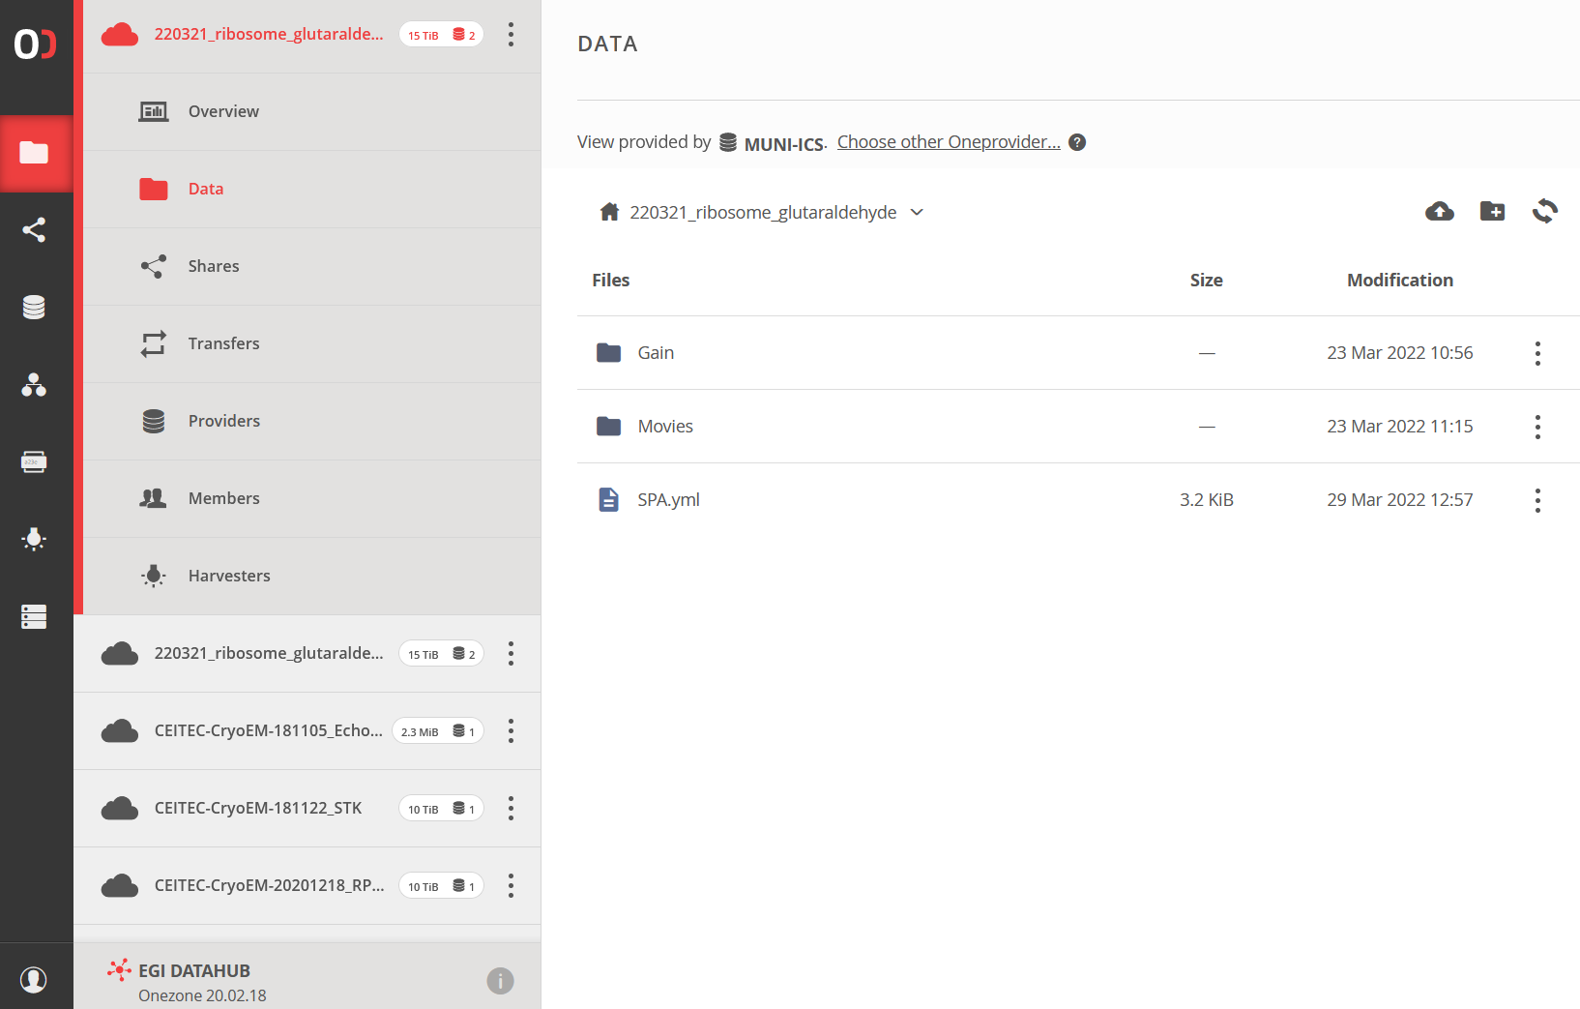
Zkušenosti
Negativní proroci
Instalace
Dokumentace
Navázání kontaktu s autory

Slide 6
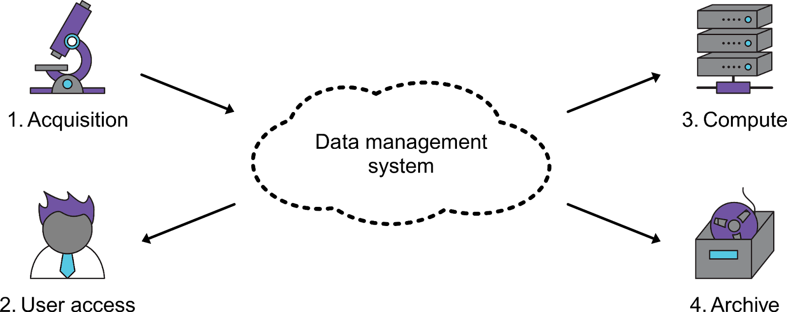
Aplikace fs2od
Automatizovaný workflow životního cyklu datové sady
Konfigurovatelné možnosti
Načítání metadat
E-mailové notifikace
Replikace (přiblížení dat k výpočtům)
Archivace (pro dlouhodobé uložení)
Mazání (z primárního úložiště)

Slide 7
Realita nebyla tak růžová

Slide 8
Zádrhel #1
Vzrůstající pravděpodobnost výskytu chyby při alokaci úložiště pro datovou sadu (300+)
Debuggování
Nedůvěra, ze strany autorů
Problém při interní komunikaci v rámci Onedata
Nelineární složitost ověřování konzistence dat v Onezone
Fix leden 2023
1
2
fs2od

Slide 9
Zádrhel #2
Náhodné zaseknutí registrace existujících souborů (+1000)
Space ID (8cd781e98253ccb7f632b1b952314937ca2097)
„Náhodně generované“
V interním plánovači se pracuje jen 8 B prefixem, což je ale ve skutečnost 4 B
Při kolizi zastavena akvizice dat pro všechny datové sady
Nástroj tmate
Fix srpen 2023

Slide 10
Zádrhel #3
Webové GUI nepřipravené pro tak velké množství datových sad (800+)
Pracujeme přes API, ale GUI se používá při ručních zásazích a kontrole
Při velkém počtu datových sad selže načtení celé stránky
Fix květen 2023 (částečně)

Slide 11
CEMCOF

Slide 12
CEMCOF
Vlastní velké diskové pole, Oneprovider přímo na čelním uzlu
ceitec1
fs2od

Slide 13
CF CELLIM

Slide 14
CF CELLIM
Windows Server
Zpracování a přechodné uložení dat
CIFS
transfer
brno14
fs2od

Slide 15
CF PLANTS

Slide 16
CF PLANTS
Předání výsledků uživatelům
Úvahy o repozitáři
hsm1
SMB
Users
Operators
fs2od

Slide 17
CF MAFIL

Slide 18
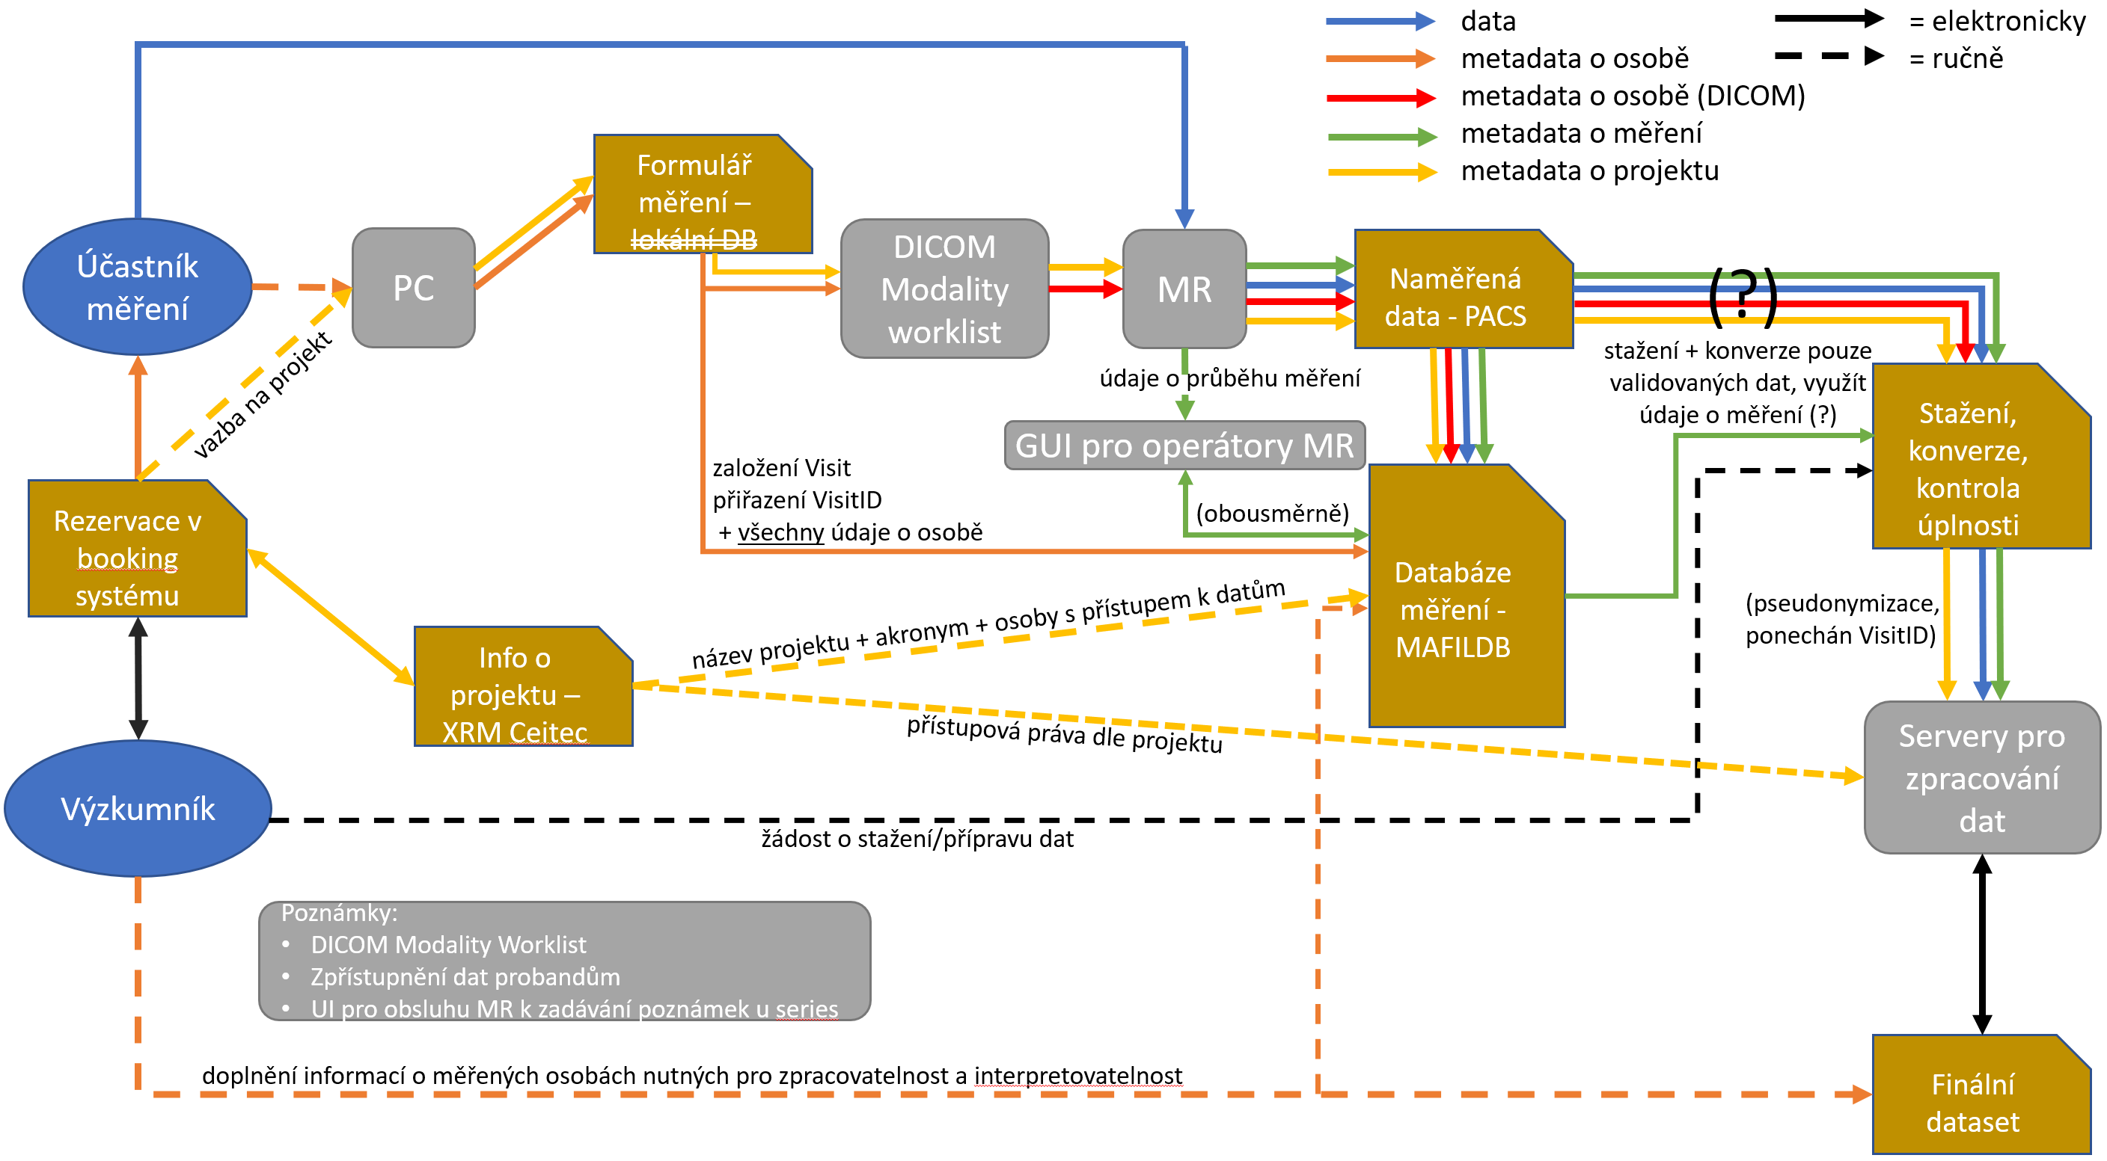
CF MAFIL

Slide 19
Projekt RELIEVE

Slide 20
Projekt RELIEVE
Výzkum neurologických nemocí
Návrh datového workflow (EEG data)
ÚVT
European Partners

Slide 21
Maj data bez metadat smysl?
Adrián Rošinec

Slide 22
O mně
Studium FI MU (2017 – 2022)
ÚVT MU (od 2018)
WinAdmin, identity, cloud, e-infra, coffee, ...
Doktorské studium PřF MU (od 2023)
☺

Slide 23
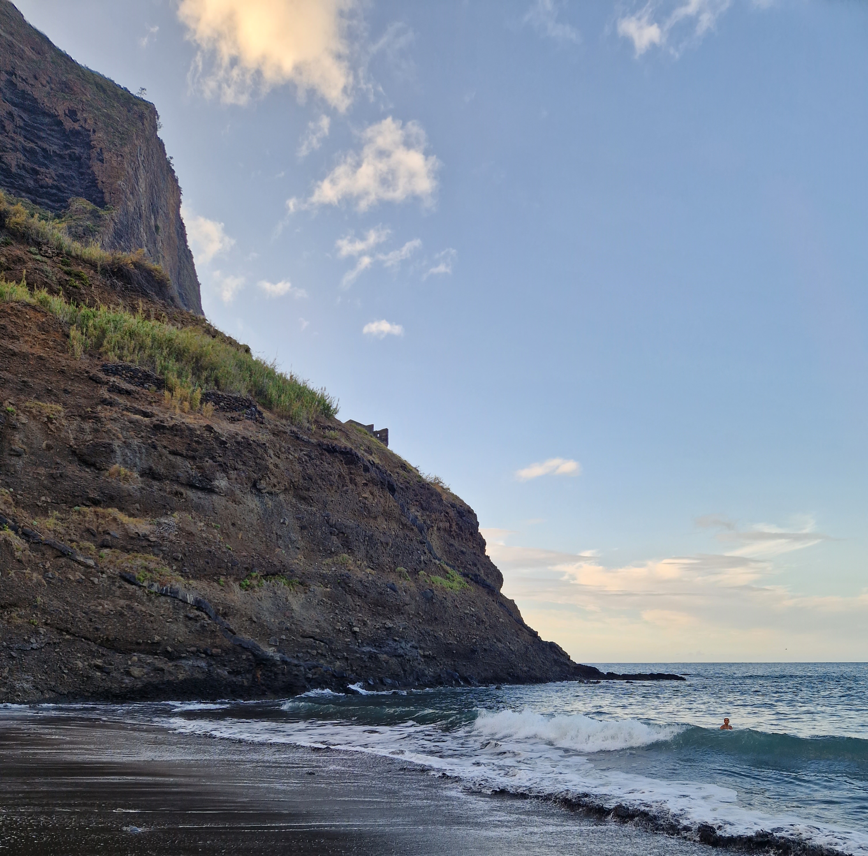
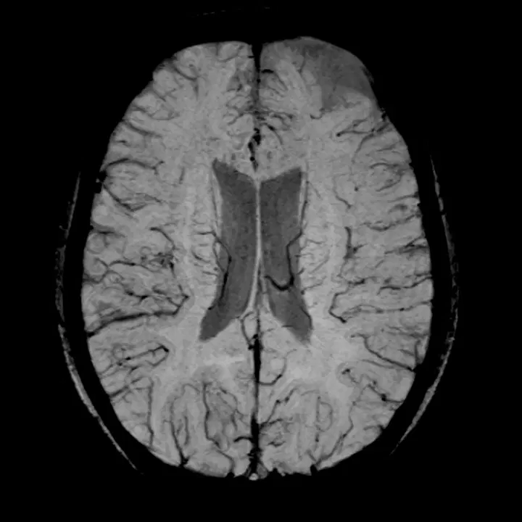
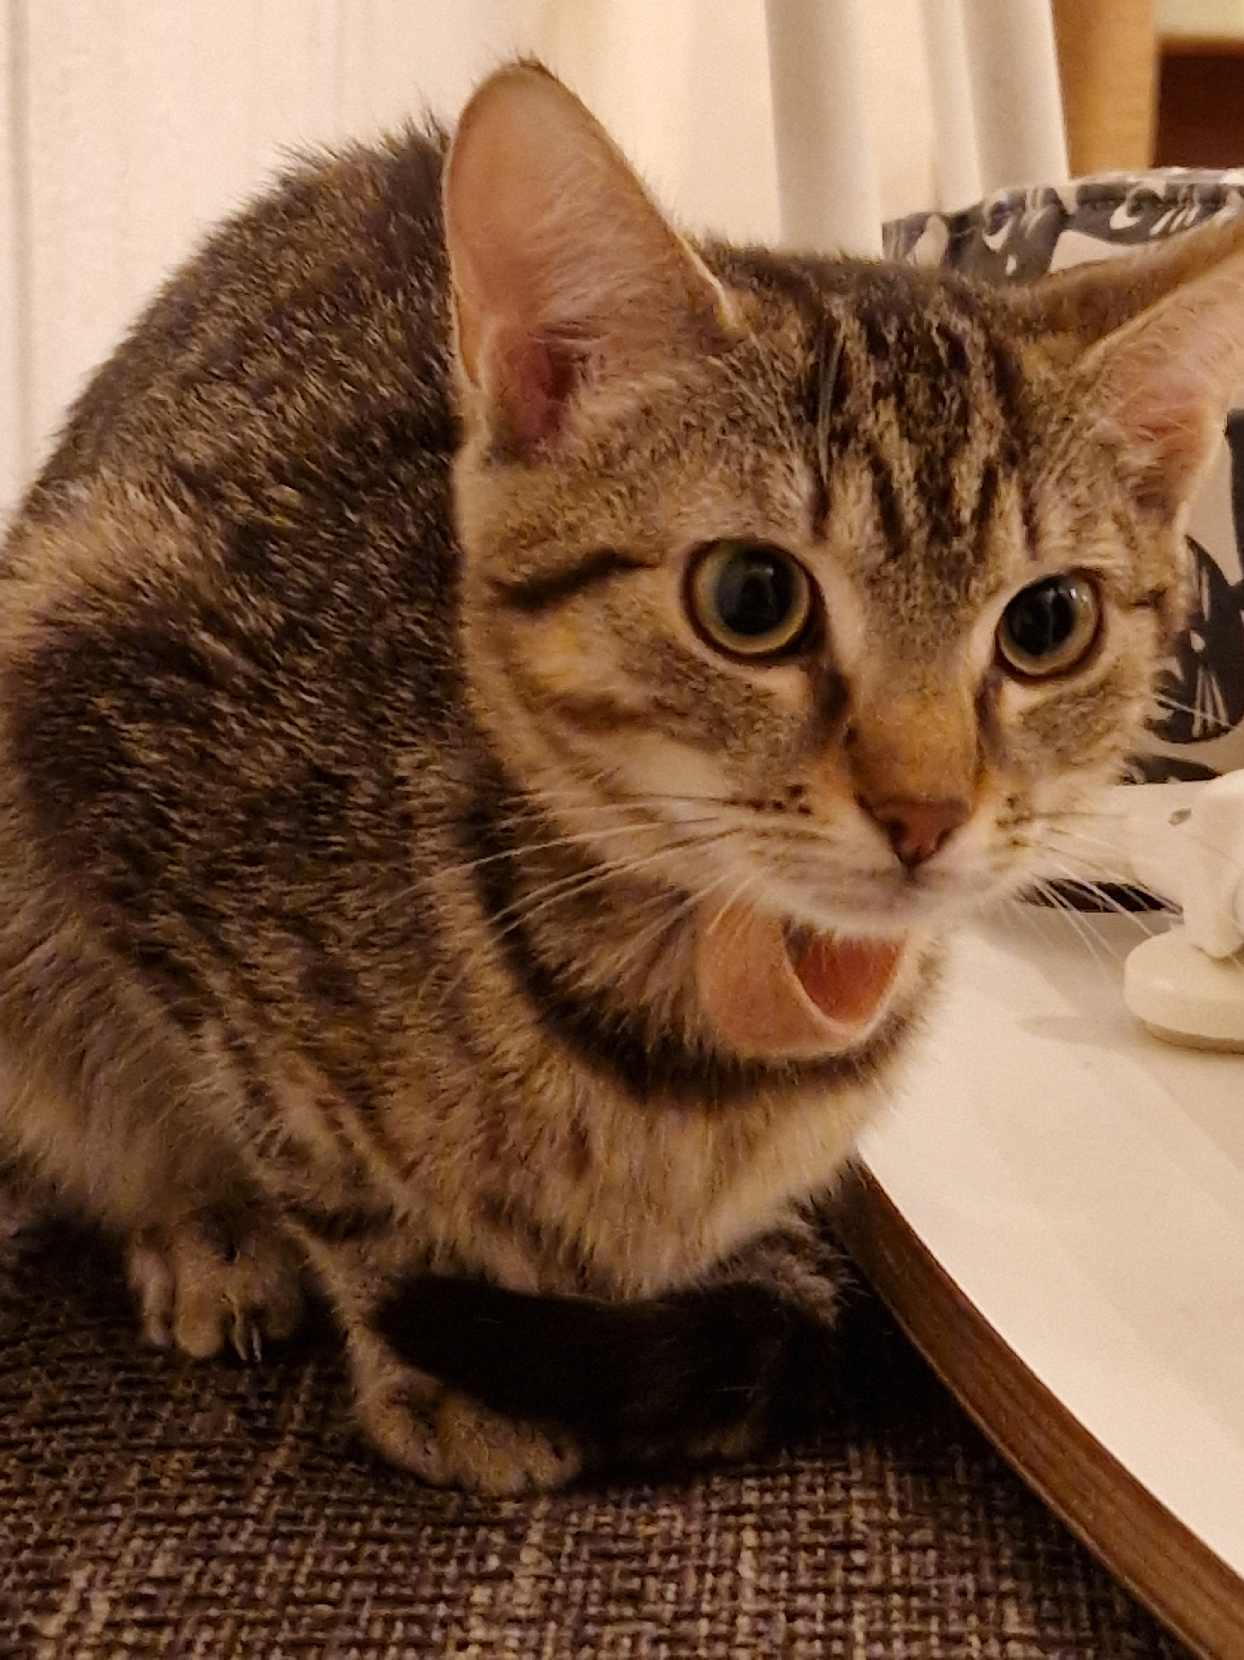
Co jsou data?
Súbor informácií, faktov
Reprezentované v štrukturovanej alebo neštrukturovanej podobe
Napr. obrázok, zvuková stopa, tabuľky, ...

Slide 24
A metadata?
Doprovodné informácie
Pomáhajú pochopiť kontext a detaily datasetu
Dátum vytvorenia
Veľkosť
Lokalita
Typ/formát

Slide 25
Creation: 07.09.2023
Device: Samsung SM-S906B f/1.8 1/320 ISO 50 No-Flash
Location: Praia do Faial, Faial, PT
Creation: 17.04.2019
Gender: M
Handedness: Left
SliceLocation: 40.115494018811
SliceThickness: 1.5
EchoTime: 3.13
NumberOfAverages: 4
Creation: 19.02.2023
Device: Samsung SM-S906B f/1.8 1/25sec ISO 640 No-Flash
Location: Kavárna Pelíšek, tř. Kpt. Jaroše, Brno, CZ

Slide 26
Prečo chceme anotované datasety?
Zlepšenie prístupu k dátam
vyhľadávanie, filtrácia, kategorizácia, identifikácia datasetov
Pomáha pochopiť kontext vzniku datasetu
Ako a prečo dataset vznikol
Aká metóda bola využitá pre získanie dat
Prístroj (spektrometer/mikroskop/MRI) a jeho parametre
Zdroj dát
Pacient a jeho diagnóza
Podporuje interoperabilitu
Umožnuje výmena datasetov a využitie inými vyskumníkmi
Reprodukovatelnosť
Provenance
Licensing

Slide 27
Prečo chceme anotované datasety?
Umožňuje nám kontrolovať kvalitu datasetov, prípadne vedeckých výstupov v čase
Vďaka agregáciám a štatistickým prehľadom

Slide 28
Príklad z praxe

Slide 29
Ako získavame metadáta
Manuálne anotácie
Veľmi pracne s vysokou mierou chybovosti, populárne
Cieľ „spríjemňovať“ život anotátorom našeptávačmi, validátormi, rozpoznaním kontextu
Automatické anotácie
Veľmi častý základ sú metadáta z nastavenia prístroja, administratívne metadáta (kto dataset vyrobil), ...
Adaptácia analytických nástrojov pre výstup do metadatového súboru
Zo štrukturovaných/neštrukturovaných dát potreba vyberať dôležité údaje
parametre simulácie, rozpoznávanie v obrázkoch, ...

Slide 30
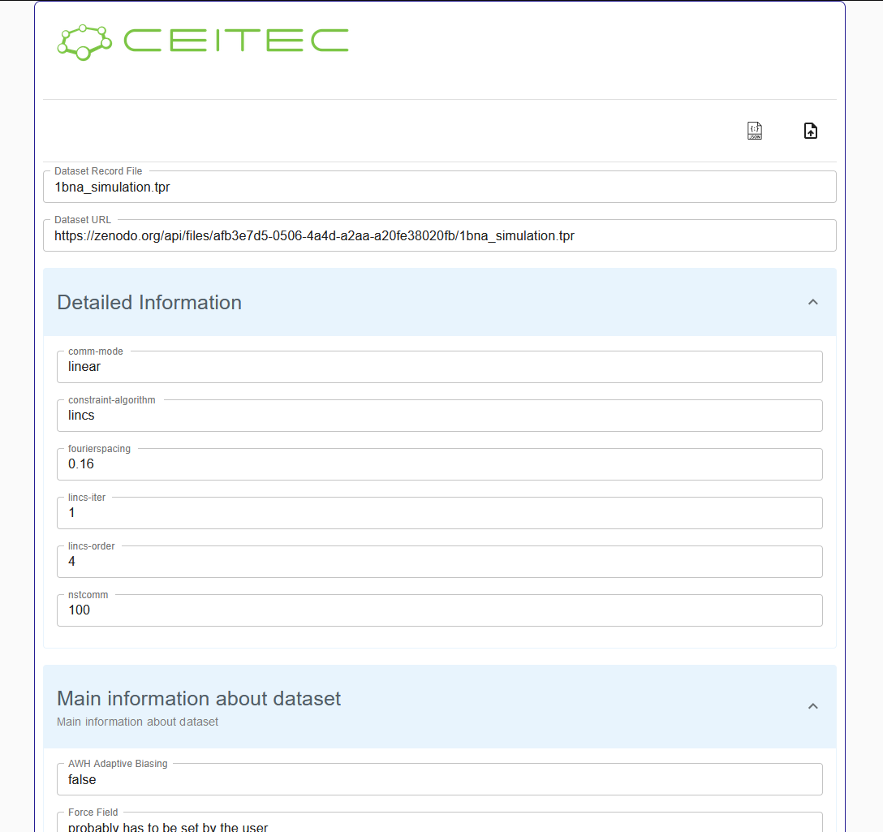
Editor metadát
„Klikátko“
Skvelé pre manuálne anotovanie datasetu
Validácie oproti JSON schema
Potreba rozšírenie o referencie/dependency

Slide 31
Definície metadata schémat
Snaha definovať/adopovať metadatové schémy pre publikované datasety
CEITEC CFs + spolupracujúca komunita
Pre simulácie molekulovej dynamiky
Róbert Vácha a „Molecular Simulations and Design research group“ z Max Planck Insititute
Formálna schéma ale aj sémantika anotácií

Slide 32
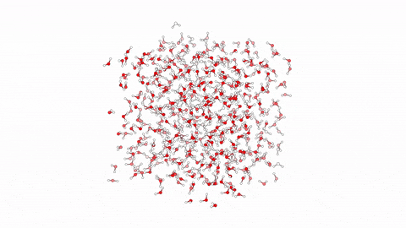
Modifikácia analytických nástrojov
Gromacs
Analytické/simulačné nástroje modifikovať aby výstup experimentov obsahoval aj metadatové popisy
Parametre spustenia, referencia na vstupné dáta

Slide 33
Metadatový katalog
Cieľom je budovať metadatové katalogy
Pre odborné komunity / vyskumné tímy
Možnosť jednoducho prehľadávať datasety
Zjednodušiť orientáciu v publikovaných ale aj vlastných datasetoch
Poskytnúť nástroj pre prípravu datasetu pre publikáciu
Anotovanie datasetu
Validácia schémy
FAIR checking

Slide 34
Majú data bez metadat zmysel?
Jo.
V pripade, že ich je veľa, zdieľajú sa, ťažko sa v nich orientuje

